Slide 1
www.lsvb.nl ● @studentenbond

Slide 2
Goede voorlichting
Dinsdag 6 februari 2018

Slide 3
Wie zijn wij?
www.lsvb.nl ● @studentenbond

Slide 4
Maar belangrijker.. wie zijn jullie?
Wie ben je?
En wat brengt je hier?
www.lsvb.nl ● @studentenbond

Slide 5
Doel van vandaag
Waarom is goede voorlichting belangrijk?
Wat weten jullie al?
Wat gebeurt er al op jullie hogeschool?
Wat werkt wel en wat werkt niet?
Vragen?
www.lsvb.nl ● @studentenbond

Slide 6
Doel van vandaag
Zijn er vooraf verwachtingen of vragen waar we ook mee aan de slag moeten vandaag?
www.lsvb.nl ● @studentenbond

Slide 7
Waarom is goede voorlichting van belang?
De studentenmonitor laat zien dat ongeveer 21% van de studenten in het hoger onderwijs aangeeft een functiebeperking te hebben.
In het hbo geeft 16,3% van de studenten aan een functiebeperking te hebben (C.H.O.I. Jaarrapport ‘Studeren met een functiebeperking’, 2017)
Uit de NSE blijkt dat één derde daarvan hinder ondervindt in het volgen van het onderwijs. Er zijn voorzieningen mogelijk om studenten te ondersteunen bij deze hinder, maar dan moet de student dit wel wéten!
www.lsvb.nl ● @studentenbond

Slide 8
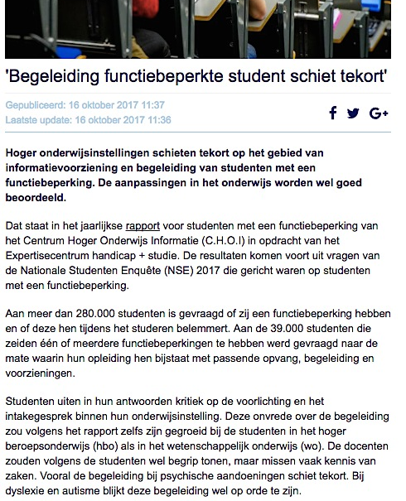
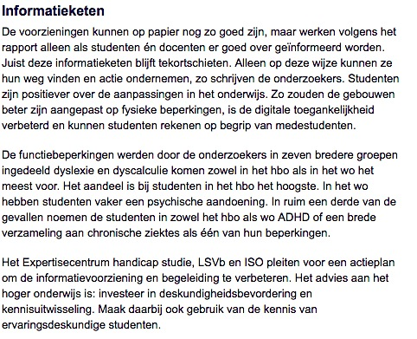
www.lsvb.nl ● @studentenbond

Slide 9
Wat zijn de cijfers?
78% van de aspirant-studenten met een functiebeperking hebben zeer weinig kennis van de beschikbare ondersteuningsmogelijkheden
93% van de aspirant-studenten met een functiebeperking heeft geen kennis van het profileringsfonds
Bijna acht van de tien jongeren hebben tot zeer weinig kennis over de voorzieningen voor studenten met een functiebeperking in het algemeen.
(Monitor Beleidsmaatregelen, 2016)
58% van de onderzochte websites geeft informatie over studeren met een functiebeperking (Voorlichtingsonderzoek 2016-2017, LSVb)
www.lsvb.nl ● @studentenbond

Slide 10
Hoe staat het met jullie kennis?
Volgens het eerdere bericht gaat het vooral fout in de informatieketen. ‘Er wordt wel begrip getoond, maar er mist kennis van zaken’
www.lsvb.nl ● @studentenbond

Slide 11
Wat weten jullie al?
Ik ben bekend met de regelingen vanuit DUO waarop aanspraak gemaakt kan worden, zowel voor studenten uit het nieuwe- als oude stelsel.
www.lsvb.nl ● @studentenbond

Slide 12
Wat weten jullie al?
Ik ben bekend met de regeling vanuit het profileringsfonds op mijn hogeschool en de aanvraagprocedure hiervan.
www.lsvb.nl ● @studentenbond

Slide 13
Wat weten jullie al?
Ik ben bekend met de regeling vanuit de gemeente en de aanvraagprocedure hiervan.
www.lsvb.nl ● @studentenbond

Slide 14
Komt deze jullie bekend voor?
www.lsvb.nl ● @studentenbond

Slide 15
Wat doet jouw hogeschool aan voorlichting?
Welke acties onderneemt jouw hogeschool om de student goed voor te lichten?
Kunnen we good practices met elkaar identificeren?
Waar zie jij nog kansen voor jouw hogeschool?
www.lsvb.nl ● @studentenbond

Slide 16
Wat werkt wel?
Do’s
Studenten stimuleren een functiebeperking te melden bij de hoger onderwijsinstelling. Bijv. door dit duidelijk op te nemen in studielink of bij procedure van de aanmelding.
Uitleggen wat voor consequenties (en wat vooral niet) het heeft om een beperking te melden.
Studenten uitnodigingen voor een gesprek of een informatiemiddag waar ze meer informatie krijgen over de voorzieningen.
Uitgebreide voorlichting op opleidingswebsites. Daarbij bijv. niet alleen even noemen dat je aanspraak kan maken op een gemeentelijke toeslag, maar ook hoe dit moet en wat de voorwaarden hierbij zijn.
Social media!
www.lsvb.nl ● @studentenbond

Slide 17
Wat werkt wel?
Do’s
De lijntjes kort houden in de informatieketen. Het kan bijvoorbeeld fout gaan doordat de SLB’er niet genoeg informatie heeft of de student niet doorstuurt naar de decaan. Hierbij hebben decanen dus ook een bepaalde verantwoordelijkheid om SLB’ers voldoende op de hoogte te blijven houden!
Zorg ervoor dat studenten überhaupt de juiste personen goed weten te vinden. Vaak heel erg lastig om te begrijpen hoe een hogeschool precies in elkaar zit en bij wie je moet zijn voor welke hulp (bijv. verschil SLB’er en decaan). Ga bijv. langs in de klassen!
Proactieve communicatie! Stuur studenten regelmatig een e-mail of informatie toe per post, zodat ze niet alleen zelf op zoek moeten gaan via de website.
Actualiteiten in de gaten houden! Regels veranderen snel.
www.lsvb.nl ● @studentenbond

Slide 18
Wat werkt niet?
Dont’s
Geen persoonlijk contact en er vanuit gaan dat de website vol met informatie zetten genoeg is. Studenten lezen dit niet altijd! Net zoals zij vaak niet weten wat er in een studiegids of OER staat.
Wél aan een student vragen of diegene een functiebeperking heeft, maar de student vervolgens geen informatie meer nasturen of uitnodigingen voor een gesprek.
Er vanuit gaan dat studenten je zelf wel weten te vinden.
Kort noemen welke voorzieningen er zijn (bijv. gemeentelijke toeslag), maar hier geen verdere uitleg bij schetsen.
De voorlichting enkel benaderen vanuit de term ‘functiebeperking’, vaag!
www.lsvb.nl ● @studentenbond

Slide 19
Laatste adviezen
Vermeld altijd een contactadres en geef duidelijk aan waar studenten terecht kunnen voor begeleiding met een functiebeperking en wie hen bij welk onderdeel verder kan helpen!
Zorg voor een goed functionerende constructie van SLB’ers als ‘doorgeefluik’ naar decanen. Geef hen daarnaast ook de basis mee over de beschikbare voorzieningen, zodat zij dit al deels kunnen toelichten.
Je kunt ook stimuleren dat studenten elkaar ontmoeten op activiteiten zoals een informatievoorziening. ‘Mond op mond’ voorlichting werkt vaak toch nog het beste!
Hebben jullie aan elkaar nog goede adviezen?
www.lsvb.nl ● @studentenbond

Slide 20
www.lsvb.nl ● @studentenbond

